Slide 1






Chào mừng các em đến với
Môn Đạo Đức 3
Notes:
Bài giảng thiết kế bởi: Hương Thảo - tranthao121004@gmail.com

Slide 2





01

Slide 3






Thứ…….ngày…….tháng…….năm…….

Slide 4




YÊU CẦU CẦN ĐẠT
Biết bày tỏ ý kiến, đồng tình với những lời nói, việc làm tốt; không đồng tình với những lời nói, việc làm không tốt đối với hàng xóm láng giềng.
Biết nhận xét thái độ, việc làm đối với hàng xóm láng giềng
Thực hiện việc quan tâm đến hàng xóm láng giềng bằng những việc làm phù hợp với khả năng
Notes:
Liên hệ giáo án:
FB: Hương Thảo
Gmail: tranthao121004@gmail.com

Slide 5

02

Slide 6

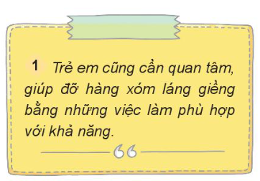
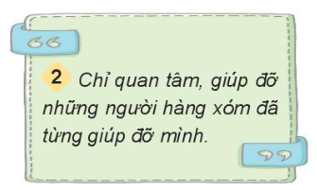
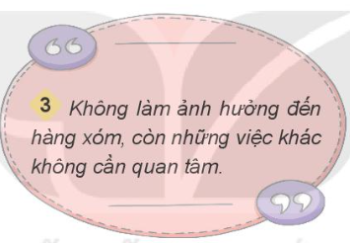

Em đồng tình hoặc không đồng tình với ý kiến nào dưới đây? Vì sao?
BÀI 1

Slide 7











Slide 8

EM CẦN
GHI NHỚ
Lứa tuổi nào cũng cần quan tâm đến hàng xóm láng giềng bằng những việc làm phù hợp.
Notes:
Thiết kế: Hương Thảo – tranthao121004@gmail.com

Slide 9

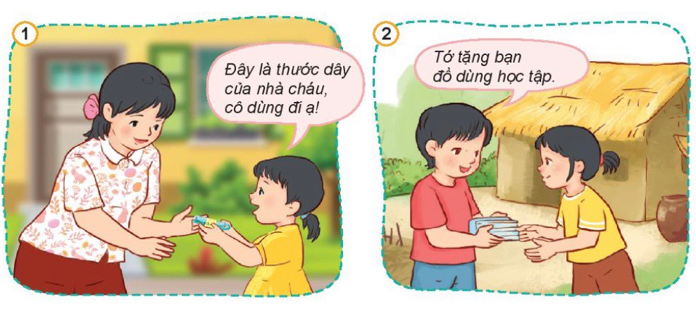
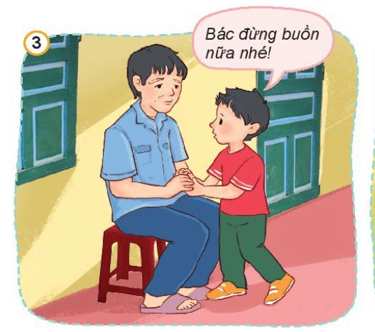

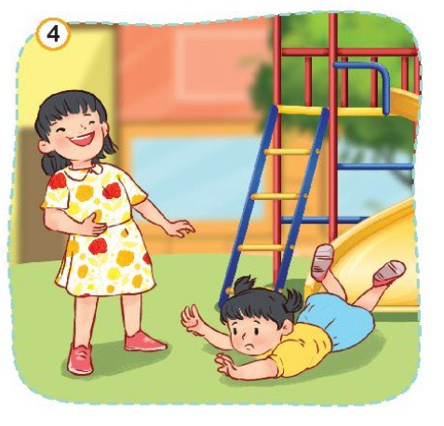
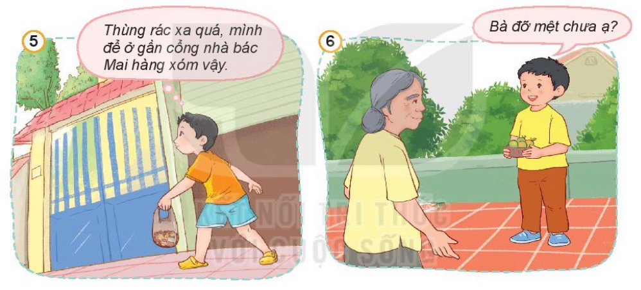

Bài 2: Nhận xét thái độ, việc làm của các bạn trong mỗi tranh sau:
Thảo luận nhóm 4

Slide 11
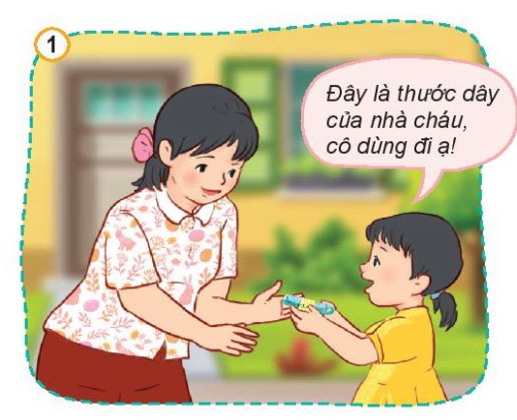
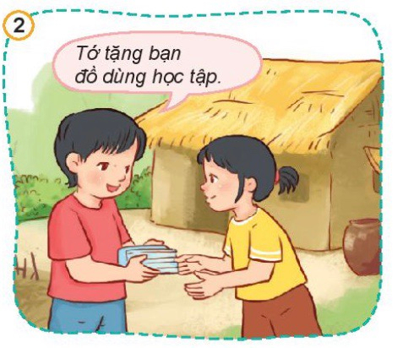
Bài 2: Nhận xét thái độ, việc làm của các bạn trong mỗi tranh sau:
Đồng tình, vì bạn nữ đã cho cô hàng xóm mượn thước dây khi có cần, điều đó thể hiện sự quan tâm, giúp đỡ hàng xóm láng giềng.
Đồng tình, vì bạn nam tặng đồ dùng học tập cho bạn nữ cạnh nhà, điều
đó thể hiện sự quan tâm, giúp đỡ bạn hàng xóm có hoàn cảnh khó khăn.

Slide 12
Chúng ta nên thể hiện tình sự quan tâm đến hàng xóm láng giềng bằng nhiều hành động như: hỏi thăm, chia sẻ, động viên, giúp đỡ,…
Đừng thể hiện những hành động thờ ơ, khó chịu với hàng xóm láng giềng.
EM CẦN
GHI NHỚ
Notes:
Thiết kế: Hương Thảo – tranthao121004@gmail.com

Slide 13


03

Slide 14



BÀI 1
Qua tiết học hôm nay em thấy điều gì mà em thích nhất?

Slide 15
BÀI 1
Theo em, nếu gặp một bà cụ muốn hỏi đường đến nhà bác hàng xóm cạnh nhà em. Thì em sẽ hành động như thế nào?
Notes:
Thiết kế: Hương Thảo – tranthao121004@gmail.com

Slide 16




